Slide 1



Здравствуй, школа!
1 «А» класс

Slide 2
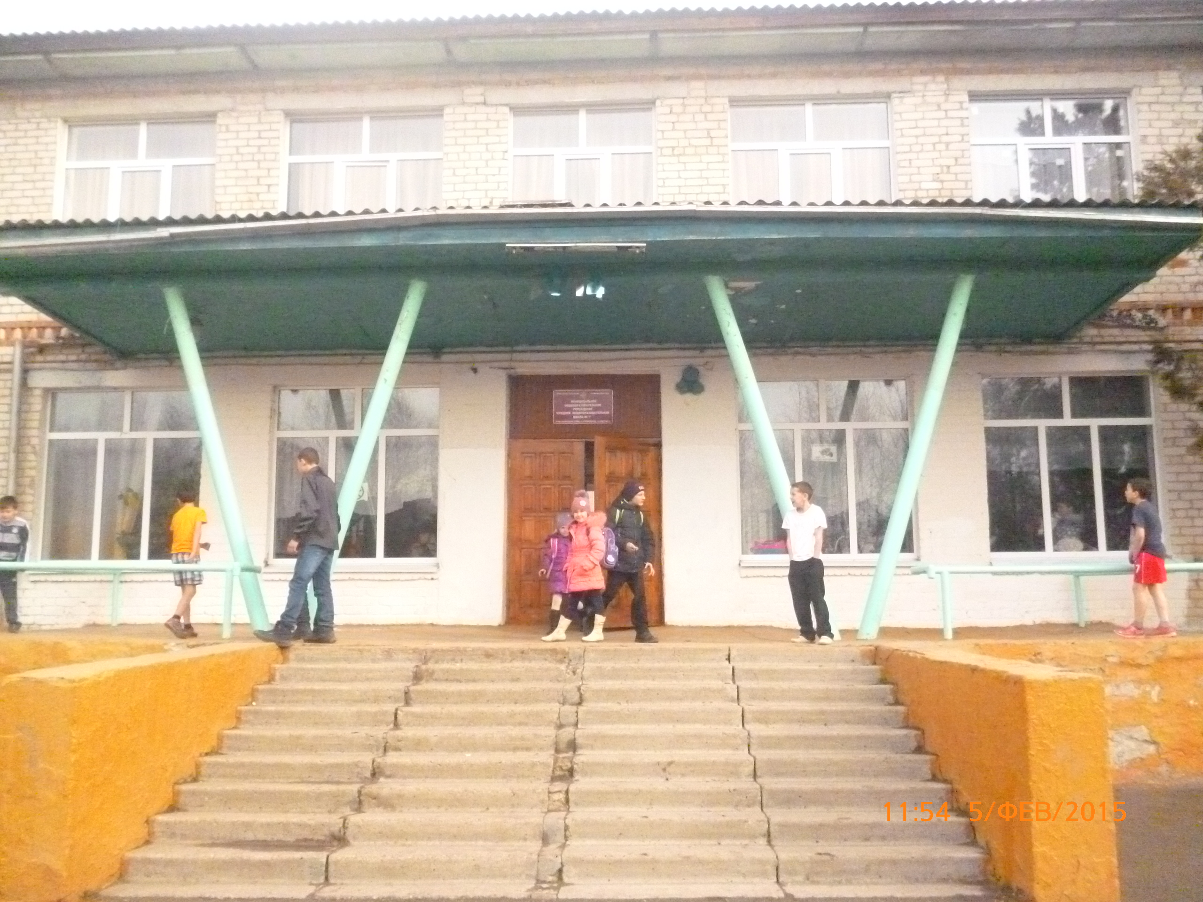

Средняя общеобразовательная школа № 7
Посмотри,
какая школа наша!
Просторна,
светла, велика!
Шагай по ступенькам знаний смело!
Помни, ученье – серьезное дело!

Slide 3
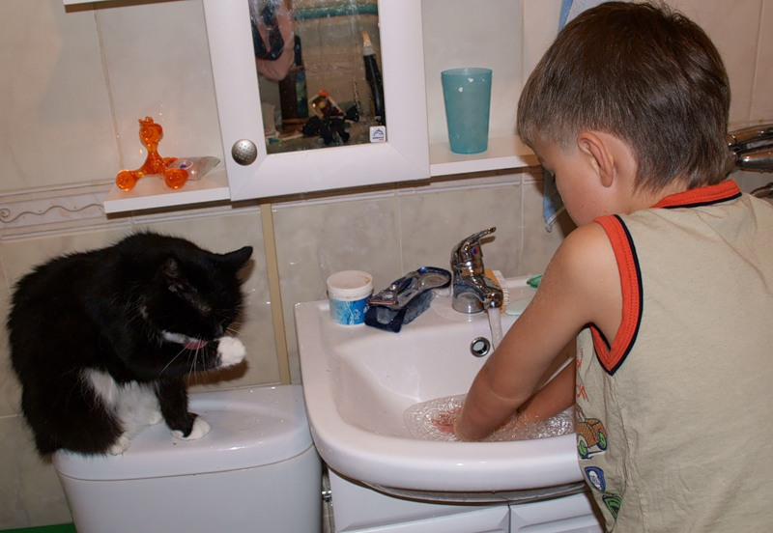

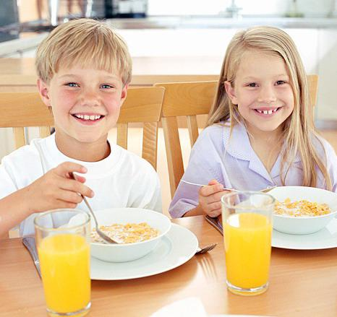
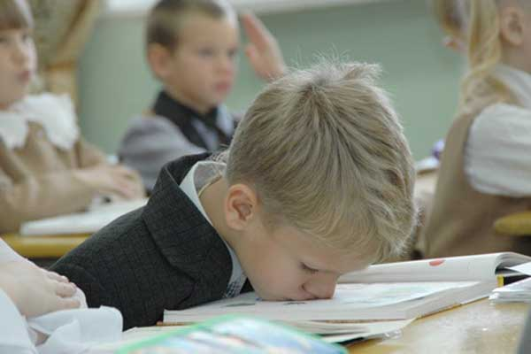
Наказ первокласснику
Утром рано просыпайся
Хорошенько умывайся,
Чтобы в школе не зевать,
Носом в парту не клевать!

Slide 4

Приучай себя к порядку.
Не играй с вещами в прятки.
Каждой книжкой дорожи,
В чистоте портфель держи.

Slide 5
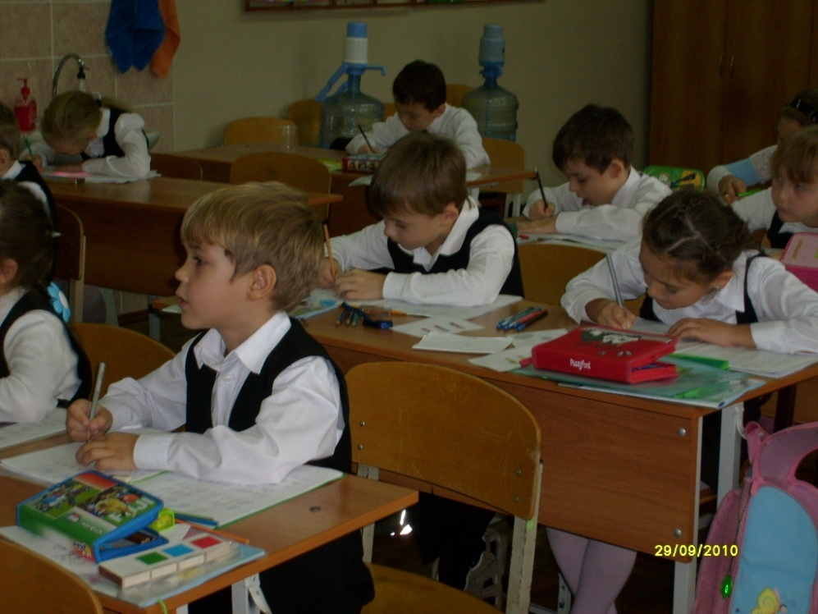
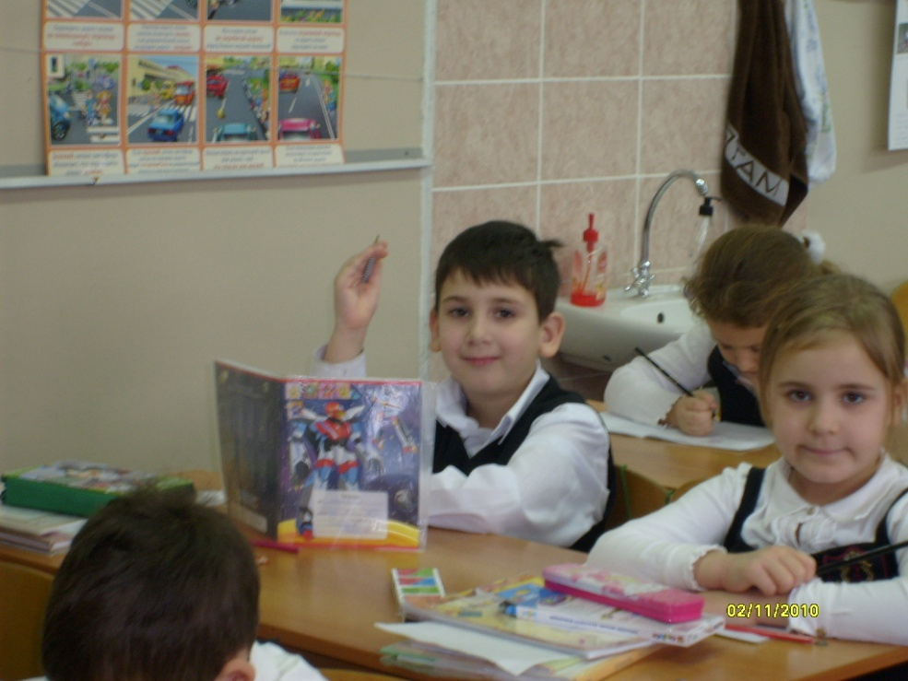
Одевайся аккуратно,
Чтоб смотреть было приятно.
На уроках не хихикай.
Стол туда-сюда не двигай.

Slide 6
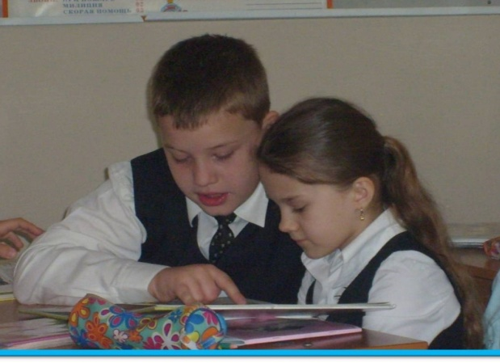
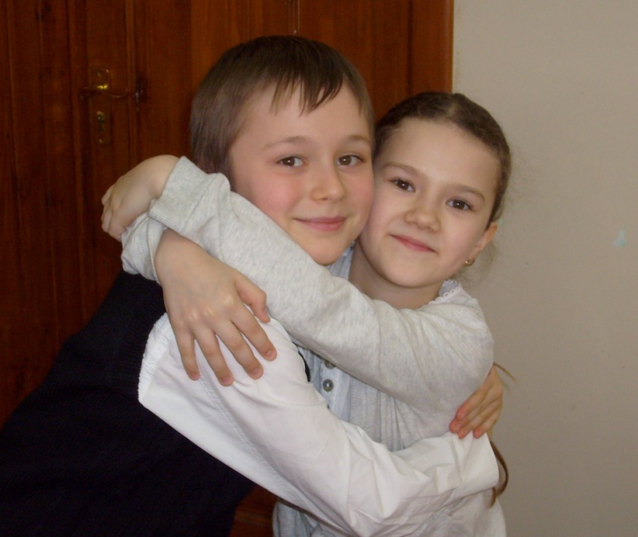
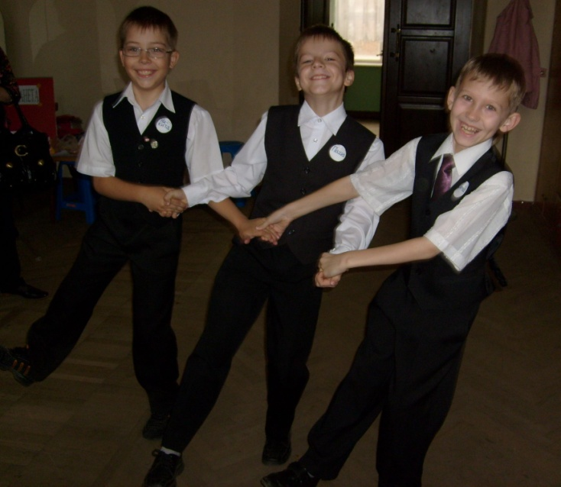
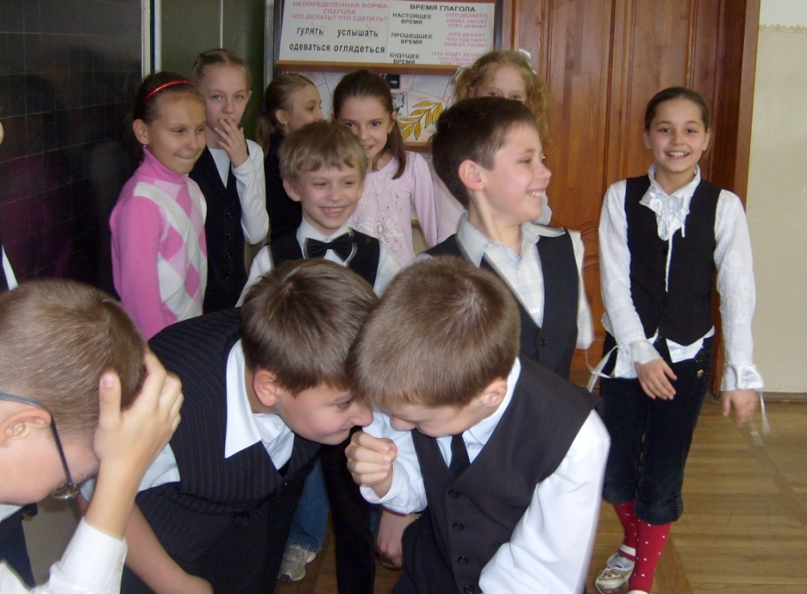
Не дразнись, не зазнавайся.
В школе всем помочь старайся.
Зря не хмурься, будь смелей
И найдёшь себе друзей.

Slide 7
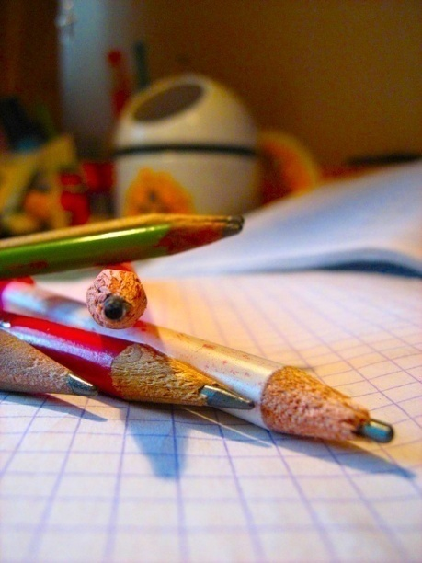



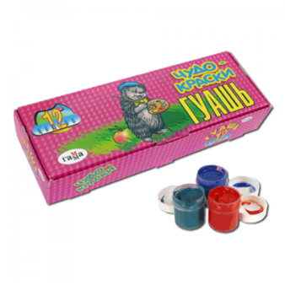
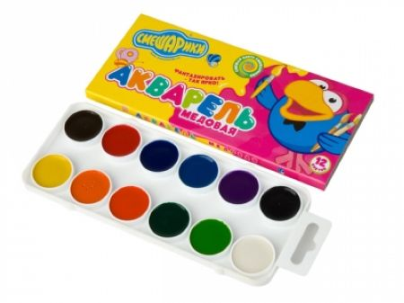


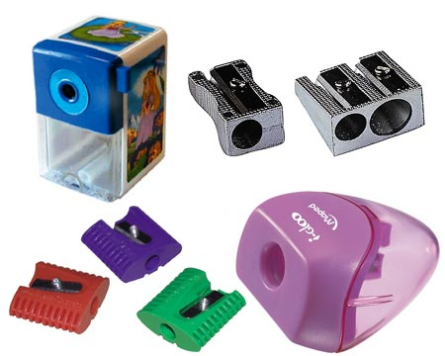

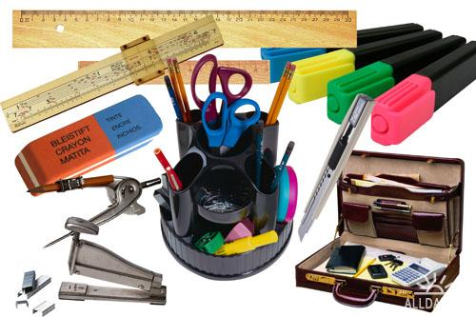




Slide 8







Slide 9



Slide 10
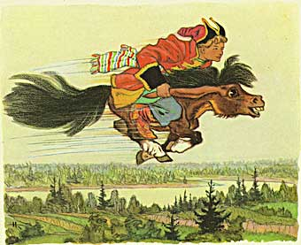
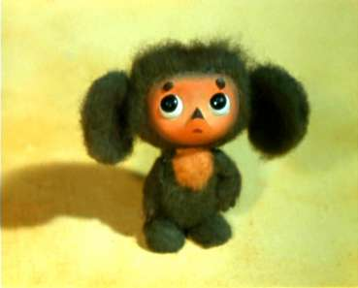

Slide 11



Slide 12
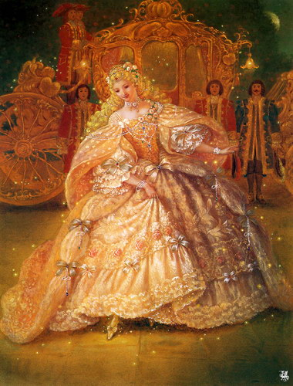


Slide 13
Спасибо за
внимания

